Slide 1


Ahlak
Bilim ve Araştırma Etiği
Dr. Serhat YAŞAR

Slide 2

Ahlak
  Giriş
    Kohlberg
    Ahlak Gelişimi
    Gilligan
    Ahlakın Tanımı Kapsamı ve Önemi
    Dewey
  Ahlak Gelişim Kuramlarının Eğitsel Doğurguları
    Ahlak Gelişimine İlişkin Kavramlar
  Sonuç ve Öneriler
  Ahlak Gelişimine Yön Veren Görüşler
    Piaget
  Kapsam ve Sınırlamalar

Slide 3


Toplum
Ahlak nedir?
  TDK’ ya göre
    Bir toplum içinde kişilerin benimsedikleri, uymak zorunda bulundukları davranış biçimleri ve kuralları
    Belli bir toplumun belli bir döneminde bireysel ve toplumsal davranış kurallarını saptayan ve inceleyen bilim
    İyi nitelikler ve güzel huylar
Hukuk
Etik
Ahlak
Mitoloji

Slide 4
Toplum
Ahlak nedir?
  MEB’ e göre
    Ahlak, bireyin toplumun değer yargılarını benimseyerek içinde bulunduğu çevreye uyum sağlaması ve kendi ilke ve değer yargılarını oluşturmasıdır.
    Ahlaklı olmak, topluma nasıl davranılması gerektiğinin farkında olmaktır.
Hukuk
Etik
Ahlak
Mitoloji

Slide 5
Toplum
Ahlak nedir?
  MEB’ e göre
    Ahlaklı olmak, toplumun tüm değerlerine olduğu gibi uyma değil, topluma etkin bir uyum sağlamak için kendi değerler sistemini oluşturmaktır.
Hukuk
Etik
Ahlak
Mitoloji

Slide 6

Bütün bu tanımlar dikkate alınarak ahlak,
Ahlak nedir?
Dünyanın en büyük değişkeni!!!
  Bireyin doğru ile yanlışı ayırt edebilmesini sağlayan ilkeler ve değerler bütünü olarak tanımlanabilir.

Slide 7
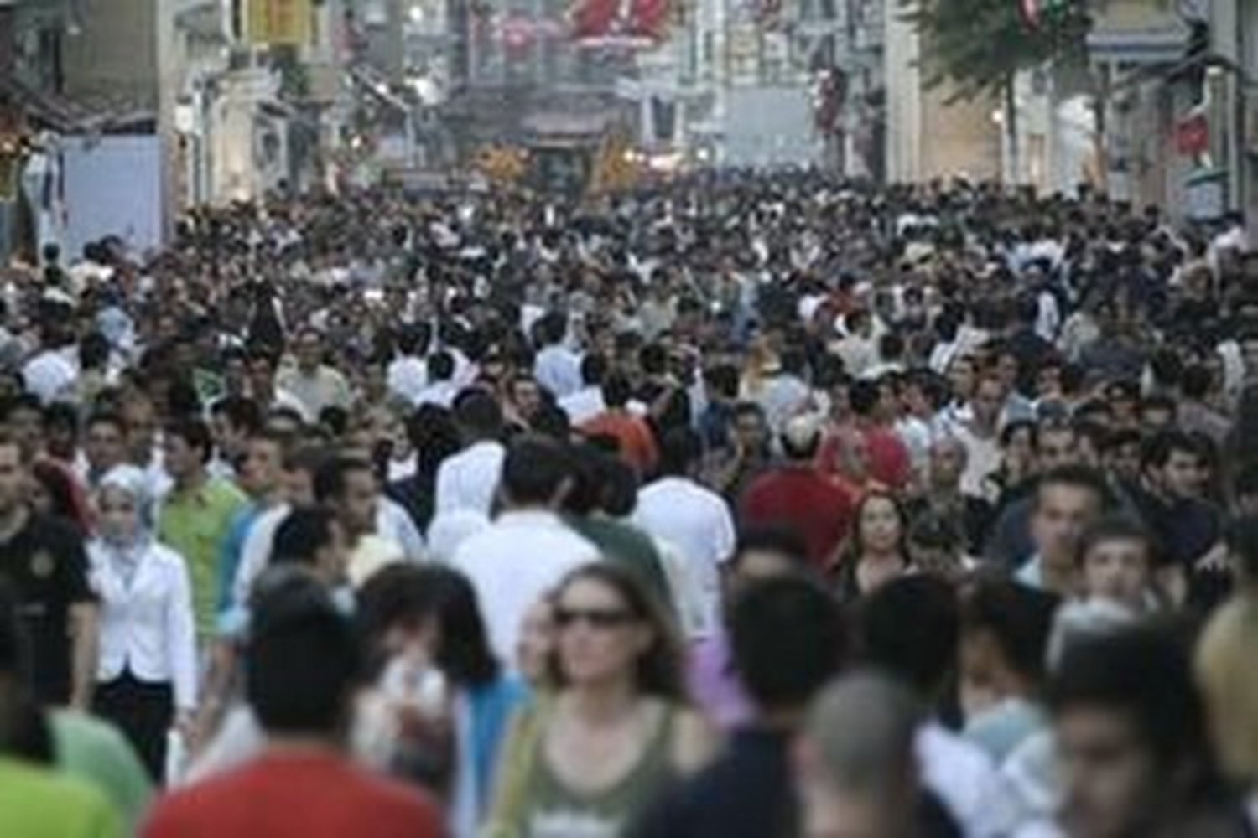
2025 yılı başı itibarıyla dünyada kişi yaşamaktadır.
8.191.988.453

Slide 8
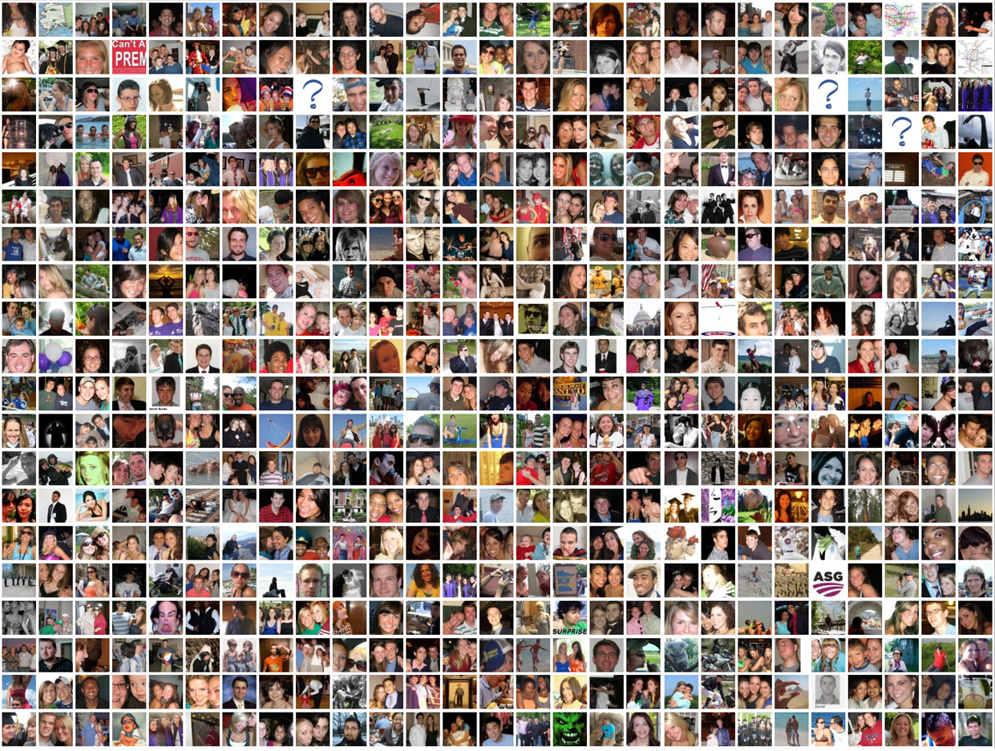
Arkadaş Örüntülerini Nasıl Oluştururuz?

Slide 9
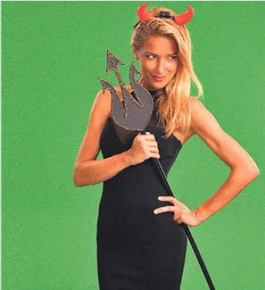


İnsanlar İyi midir?

Slide 10
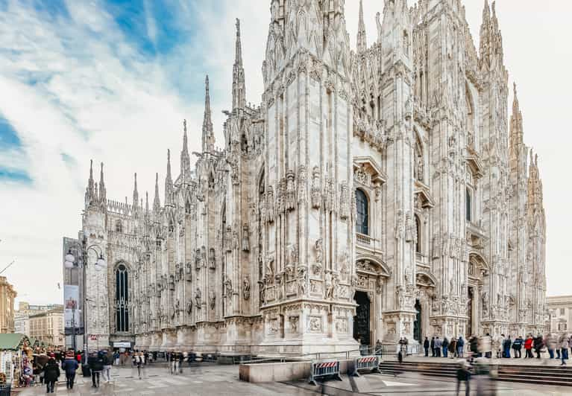
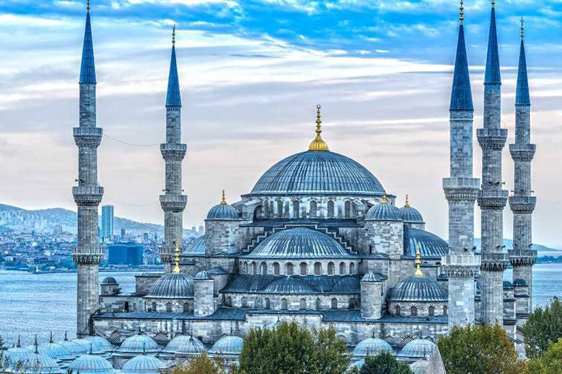

Slide 11
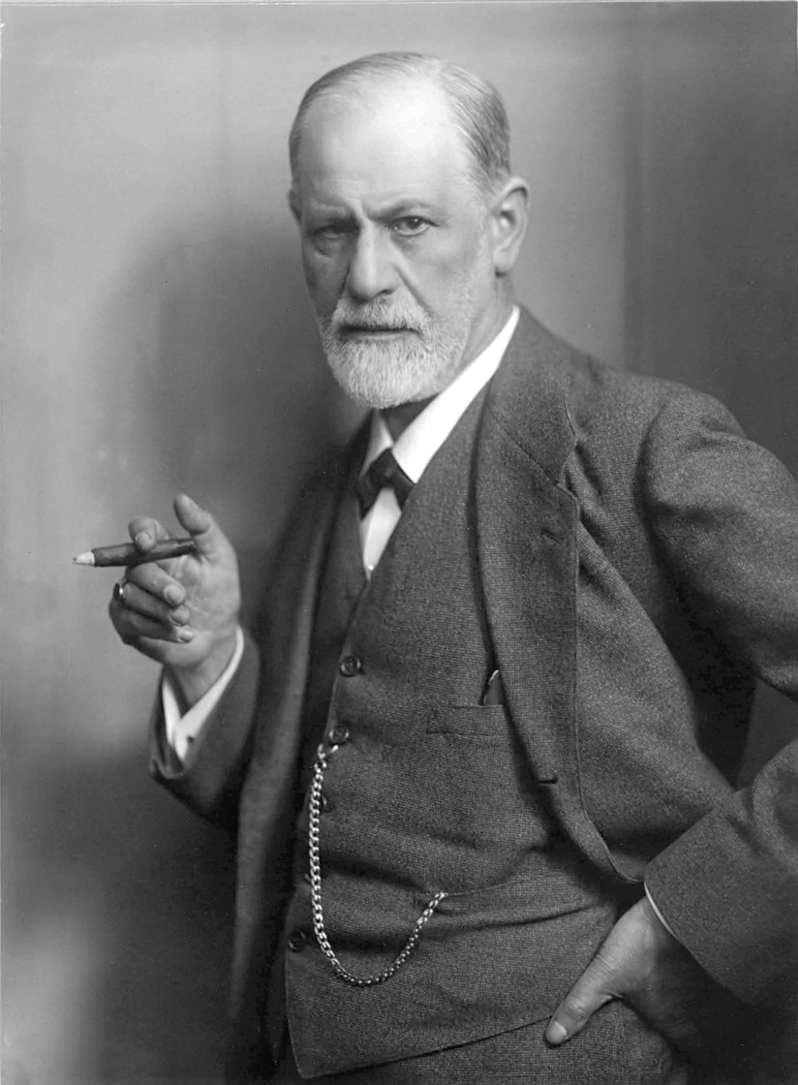
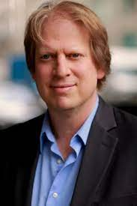

Slide 12
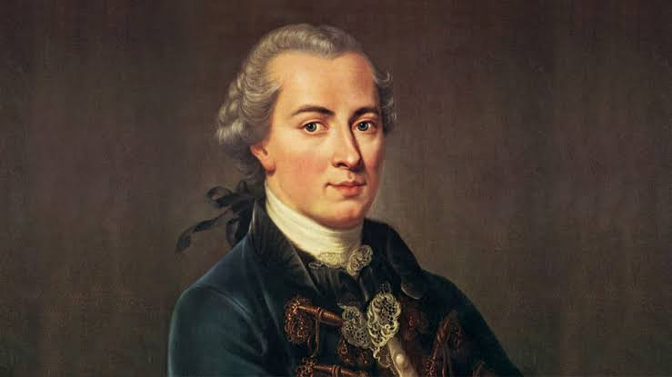
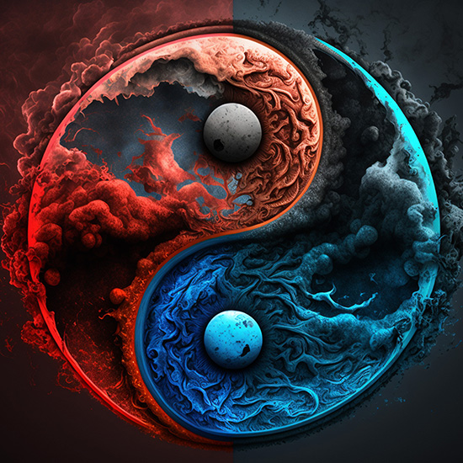

Slide 13
Ama iyi insanlar da kötü şeyler yapar...

Slide 14
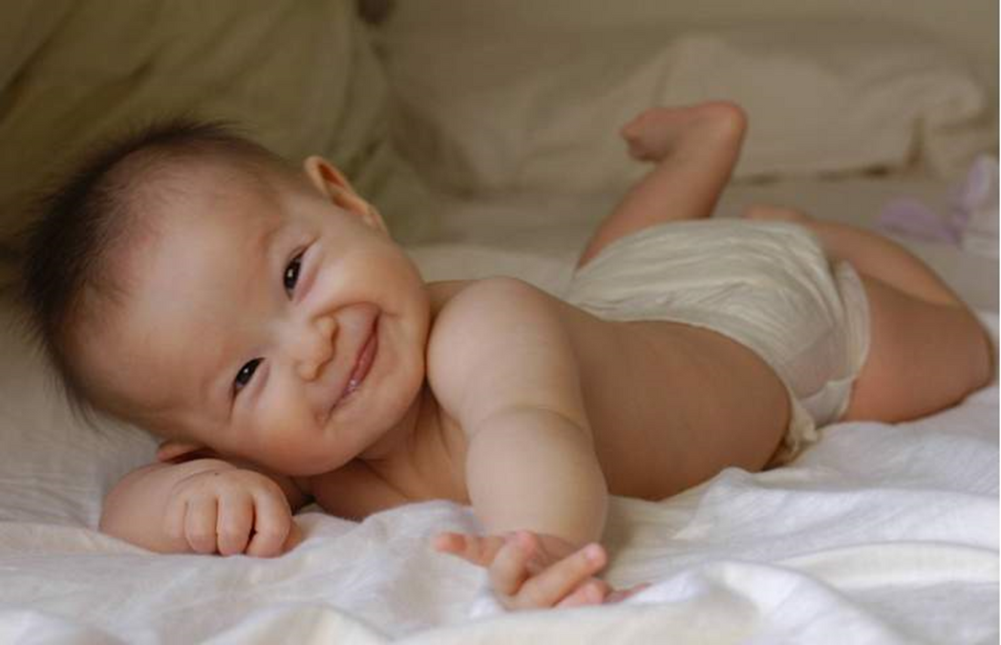

Bir Çocuğun Ahlakına Yön Veren Dinamikler Nelerdir?

Slide 15
Ne Etkiler ?
Psikolojik
Dinamikler
Psiko-sosyal
Dinamikler

Slide 16


Psikolojik
Dinamikler
Hemşeri Kayırması
Dayanışma

Slide 17
Psiko-Sosyal
Dinamikler
Kalıtım ve Çevre
Aile
Akran ve Arkadaş Çevresi
Eğitim
Din
Kitle İletişim Araçları
Ekonomi
Kültür

